Slide 1
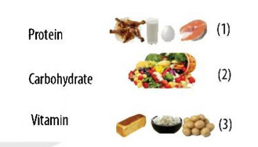
Hãy nối các hình minh hoạ lương thực, thực phẩm với nhóm chất dinh dưỡng trong hình bên.
KHỞI
ĐỘNG

Slide 2
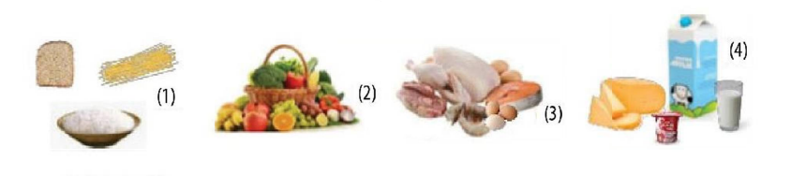
Kể tên các thực phẩm trong hình dưới đây và cho biết chúng thuộc nhóm thực phẩm nào?
Quan sát các hình dưới đây và trả lời câu hỏi:
a) Thực phẩm nào giúp phát triển cơ bắp?
b) Thực phẩm nào chứa nhiều vitamin?
c) Thực phẩm nào cung cấp nhiều năng lượng?
d) Thực phẩm nào giúp cho xương phát triển tốt?
KHỞI
ĐỘNG

Slide 3


Slide 4









Tại sao nước biển có vị mặn? Trong nước biển chứa những chất nào?

Slide 5




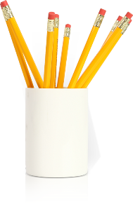


BÀI 16: HỖN HỢP CÁC CHẤT

Slide 6
I
Chất tinh khiết và hỗn hợp
II
Dung dịch
III
Huyền phù và nhũ tương
BÀI 16: HỖN HỢP CÁC CHẤT
IV
Sự hòa tan các chất

Slide 7
01
I. CHẤT TINH KHIẾT VÀ HỖN HỢP

Slide 8
I. CHẤT TINH KHIẾT VÀ HỖN HỢP
Chứa một chất.
Vật thể
Chứa nhiều chất khác nhau.

Slide 9
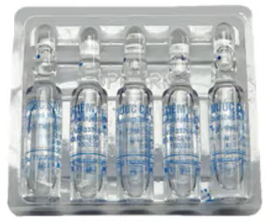
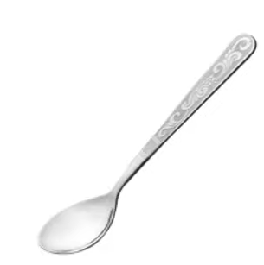
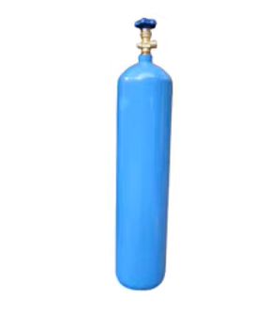

I. CHẤT TINH KHIẾT VÀ HỖN HỢP
Nước cất tiêm
Thìa bạc
Bình oxygen
Chứa một chất
Chất tinh khiết

Slide 10

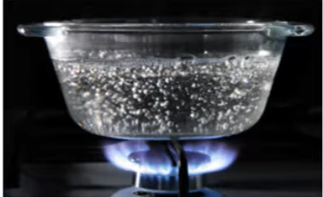
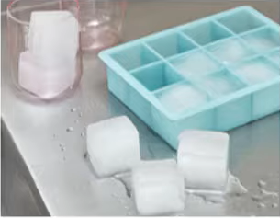
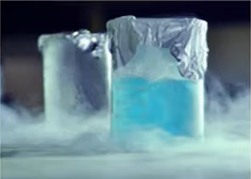
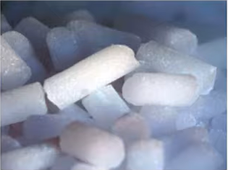
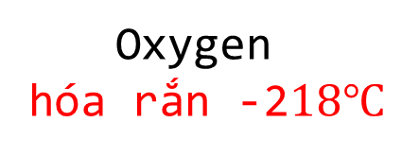
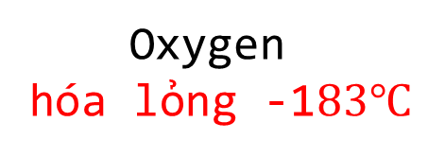
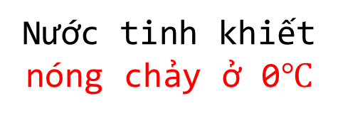
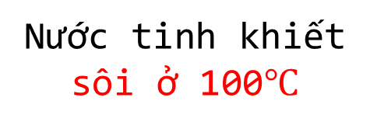
I. CHẤT TINH KHIẾT VÀ HỖN HỢP
Có một chất duy nhất
Chất tinh khiết
Có tính chất xác định
Nước tinh khiết
sôi ở 100$℃$
Nước tinh khiết
nóng chảy ở 0$℃$
Oxygen
hóa lỏng -1$83℃$
Oxygen
hóa rắn -2$18℃$

Slide 11
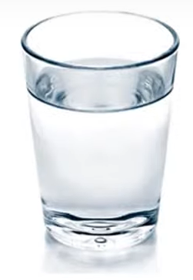
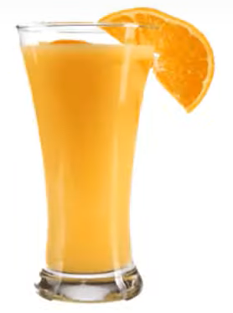

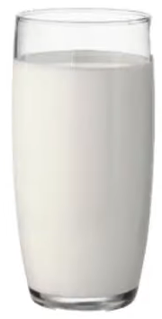
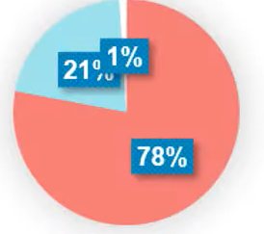
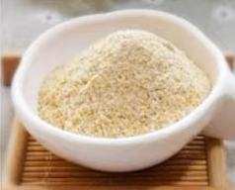

I. CHẤT TINH KHIẾT VÀ HỖN HỢP
Nước
Nước
Chất béo
Nước
Acid
hữu cơ
protein
Khoáng
chất
Nước
Đường
Đường
Tinh dầu
Muối
ăn
Vitamin
Đường lactose
Nước đường
Nước cam
Nước biển
Sữa
Carbon dioxide
Oxygen
Muối
Bột ngọt
Nitrogen
Hỗn hợp
Đường
Bột canh
Không khí

Slide 12

I. CHẤT TINH KHIẾT VÀ HỖN HỢP
Từ hai chất trở lên
Hỗn hợp
Tính chất thay đổi tùy thuộc thành phần của các chất.
Khi đổ thêm nước vào cốc nước cam, màu và vị của cốc nước cam thay đổi ra sao?

Slide 13
AI NHANH HƠN?
Chỉ chứa một chất | Chứa hai hay nhiều chất
Thìa bạc, muôi gỗ, bình khí oxygen, khí hydrogen (khí hiđro)
Nước đường, nước chấm, nước hồ, nước bột sắn, nước cam, tương ớt, nước ngọt.

Slide 14
02
II. Dung dịch

Slide 15
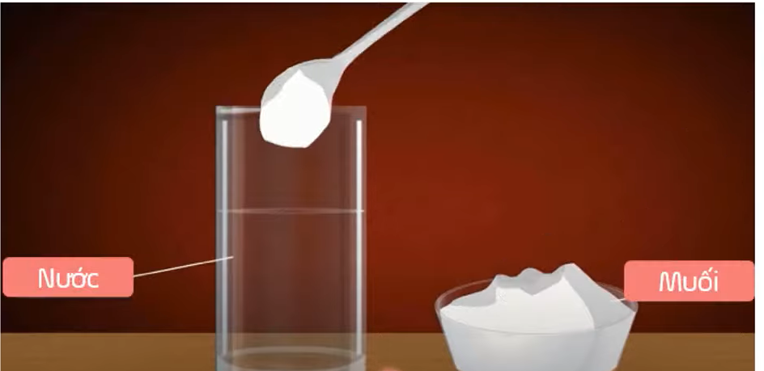
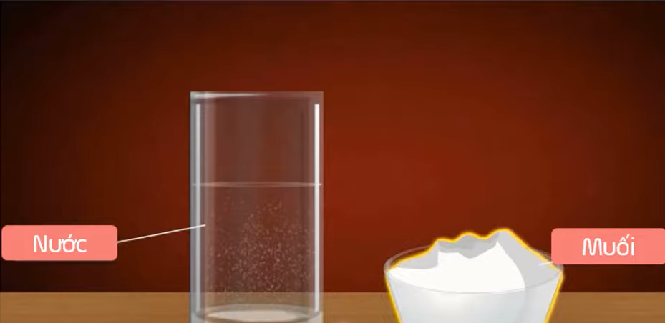
II. DUNG DỊCH

Slide 16
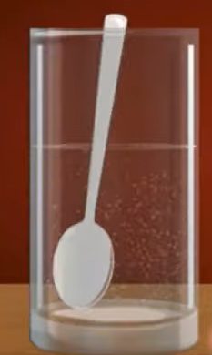
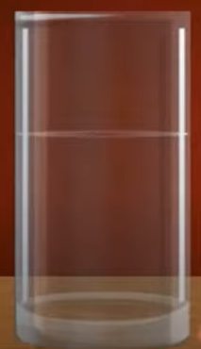
II. DUNG DỊCH
Muối đã biến mất???
Muối là chất tan, nước là dung môi, nước muối là dung dịch

Slide 17
II. DUNG DỊCH
dung môi
Dung dịch là hỗn hợp đồng nhất của
chất tan
Nước là dung môi phổ biến, hòa tan được nhiều rắn, lỏng khí.
Ngoài ra còn các loại dung môi khác như xăng, dầu, cồn …

Slide 18
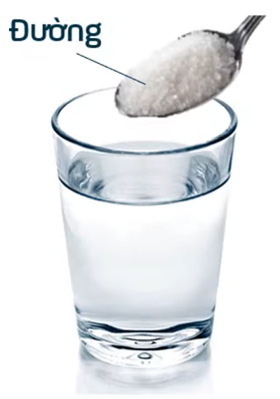
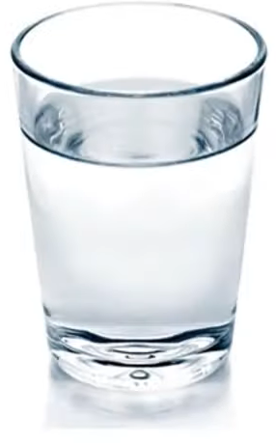

II. DUNG DỊCH
Chất tan
Dung dịch
Dung môi
Nước đường
Cho đường vào nước và khuấy đều
Hãy cho biết đâu là chất tan, dung môi, dung dịch?

Slide 19
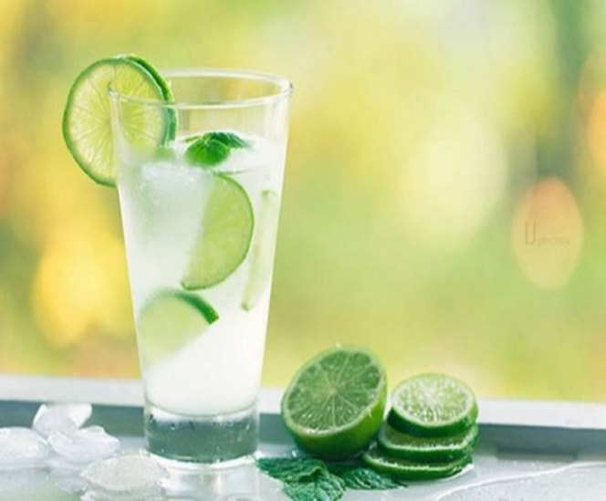
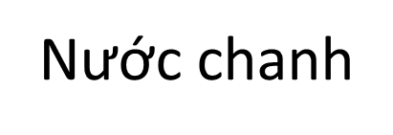
Cảm nhận vị cốc nước chanh
Nhiều đường, ít chanh?
Nhiều chanh, ít đường?
Note:
Tính chất của dung dịch phụ thuộc vào tỉ lệ thành phần các chất có trong dung dịch

Slide 20

II. DUNG DỊCH
Câu 1. Đường không bị biến đổi thành chất khác, nếm nước đường ta thấy vị ngọt. Để cốc đường lâu ngày, nước bay hơi ta lại thấy đường lắng một phần ở đáy cốc.
Câu 1: Khi hòa tan đường vào nước, đường có bị biến đổi thành chất khác không?
Câu 3: Hỗn hợp đồng nhất: nước đường.
Hỗn hợp không đồng nhất: nước cam.
Câu 3: Quan sát hình 16.1, hãy chỉ ra loại nước nào là hỗn hợp đồng nhất? Hỗn hợp không đồng nhất?
Hoạt động nhóm
Câu 2: Dung môi đều là nước.
Các chất tan lần lượt là muối ăn, acid (acetic acid) và đường, khí carbon dioxide.
Câu 2: Nước muối, giấm ăn, nước giải khát có gas là các dung dịch. Hãy chỉ ra dung môi và chất tan trong các trường hợp đó.

Slide 21
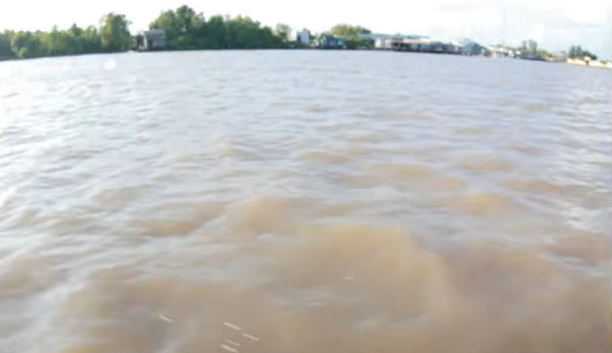
Sữa
Nước cam
Nước phù sa
Những loại nước trên có là dung dịch không?

Slide 22
03
III. Huyền phù và nhũ tương

Slide 23
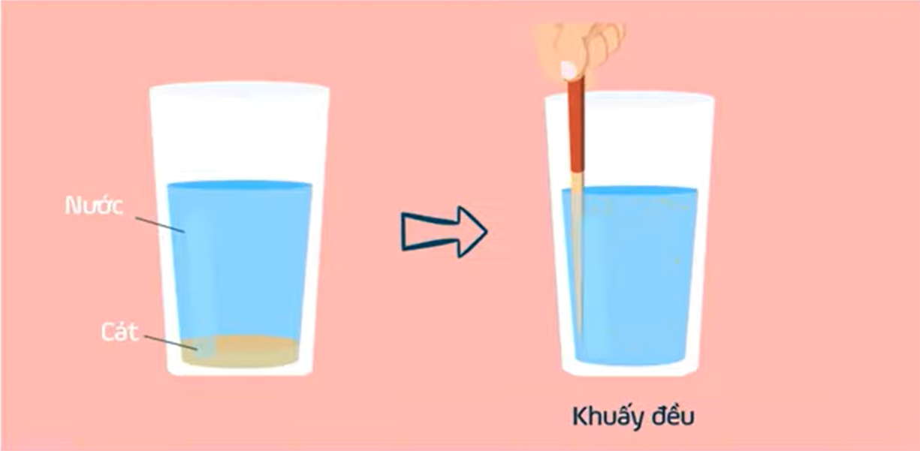
III. HUYỀN PHÙ VÀ NHŨ TƯƠNG
Huyền phù
Huyền phù gồm các hạt chất rắn lơ lửng trong chất lỏng
(Huyền phù là hỗn hợp không đồng nhất của chất rắn và lỏng)

Slide 24
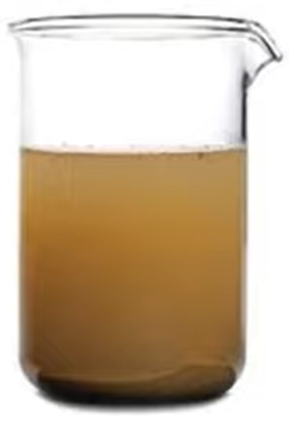
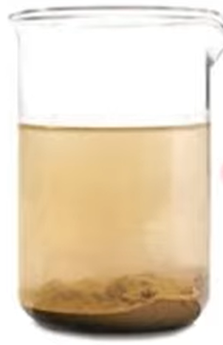
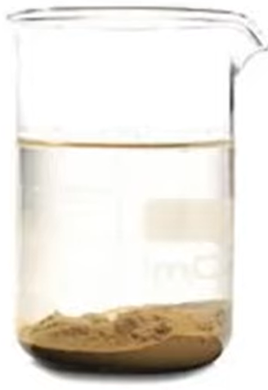
III. HUYỀN PHÙ VÀ NHŨ TƯƠNG
Hỗn hợp nước và cát sau một thời gian cát lắng xuống, nước trong suốt.

Slide 25
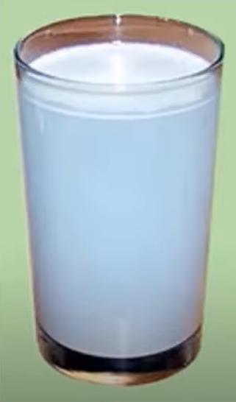
III. HUYỀN PHÙ VÀ NHŨ TƯƠNG
Nước phù sa
Hỗn hợp nước và bột mì là dung dịch hay huyền phù?
Huyền phù

Slide 26
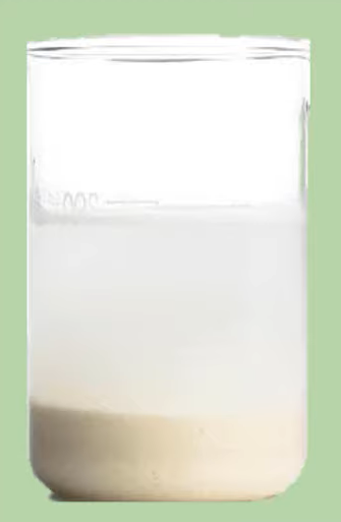

III. HUYỀN PHÙ VÀ NHŨ TƯƠNG
Vậy hỗn hợp nước và bột mì là huyền phù

Slide 27
III. HUYỀN PHÙ VÀ NHŨ TƯƠNG
Tiến hành thí nghiệm trả lời câu hỏi
Tiến hành thí nghiệm:
- Có 3 cốc được đánh số (1), (2), (3); mỗi cốc chứa sẵn 100ml nước.
Cho vào cốc (1): 1 thìa nhỏ đường và khuấy đều.
Cho vào cốc (2): 1 thìa nhỏ dầu ăn và khuấy đều.
Cho vào cốc (3): 1 thìa nhỏ bột sắn / bột mì và khuấy đều.
Trả lời câu hỏi:
Chất trong cốc (1) (2) (3) sau thí nghiệm là hỗn hợp hay chất tinh khiết?
Sau khi khuấy, cốc nào trong suốt? cốc nào nhìn rõ được thành phần các chất?
Sau 3 phút, ở mỗi cốc có sự thay đổi nào không?

Slide 28
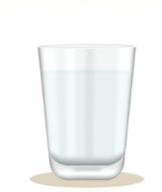
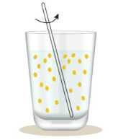
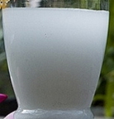
Dầu ăn (chất lỏng)
Chất rắn
Nước
Cốc 1: Nước muối
Cốc 2: Dầu ăn và nước
Cốc 3: Nước bột sắn
(Nhũ tương)
(Huyền phù)
Hỗn hợp đồng nhất
Hỗn hợp không đồng nhất

Slide 29
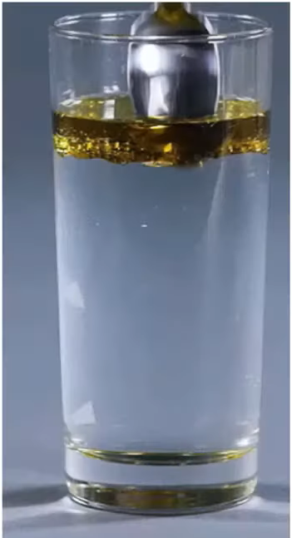
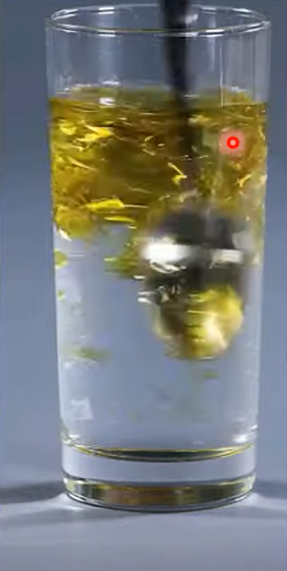
III. HUYỀN PHÙ VÀ NHŨ TƯƠNG
Hỗn hợp dầu ăn và nước (khi được khuấy trộn) gọi là nhũ tương

Slide 30
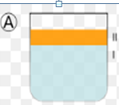
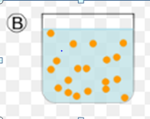
Chất lỏng
Chất nhũ hóa
Không phải nhũ tương
Nhũ tương
Nhũ tương gồm các giọt chất lỏng lơ lửng trong một chất lỏng khác
(Chú ý hai chất lỏng này không tan vào nhau)

Slide 31
gồm các hạt chất rắn lơ lửng trong chất lỏng
III. HUYỀN PHÙ VÀ NHŨ TƯƠNG
So sánh | Huyền phù | Nhũ tương
Khác nhau
Giống nhau
các giọt chất lỏng lơ lửng trong một chất lỏng khác
gồm các hạt chất rắn lơ lửng trong chất lỏng
Những hỗn hợp không đồng nhất. Thường không trong suốt.

Slide 32
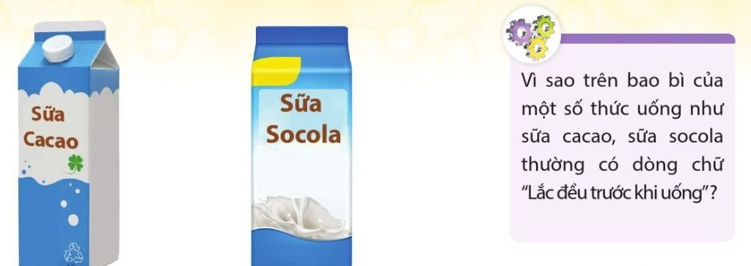
III. HUYỀN PHÙ VÀ NHŨ TƯƠNG

Slide 33
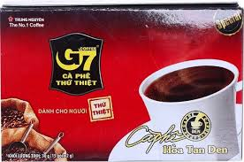
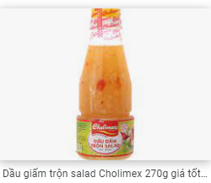

Slide 34
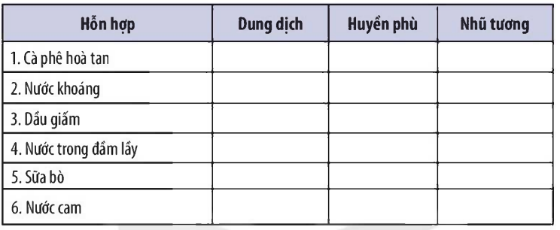
Vận dụng
Câu 1. Hây phân loại các hỗn hợp trong bảng sau bằng cách điền dấu vào các ô trống.
x
x
x
x
x
x
x

Slide 35
04
IV. Sự hòa tan các chất

Slide 36

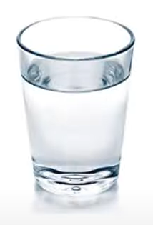

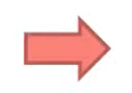
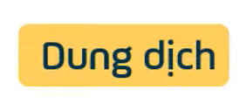


IV. SỰ HÒA TAN CÁC CHẤT
1. Khả năng tan của các chất

Slide 37

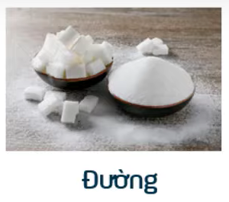


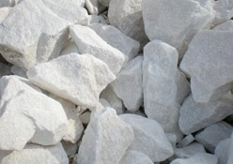

IV. SỰ HÒA TAN CÁC CHẤT
Hòa tan trong cùng một dung môi
Đá vôi
Nêu vài ví dụ trong thực tế cho thấy chất rắn, chất lỏng, chất khí tan trong nước?

Slide 38
IV. SỰ HÒA TAN CÁC CHẤT
Các chất có khả năng tan trong nước khác nhau.

Slide 39


IV. SỰ HÒA TAN CÁC CHẤT
2. Ảnh hưởng của nhiệt độ tới sự hòa tan
Trong cốc nước nóng,đường tan nhanh và nhiều hơn so với nước lạnh.

Slide 40




IV. SỰ HÒA TAN CÁC CHẤT
2. Ảnh hưởng của nhiệt độ tới sự hòa tan

Slide 41
IV. SỰ HÒA TAN CÁC CHẤT
Khuấy
Quá trình hòa tan chất rắn xảy ra nhanh hơn khi
Trộn
Nghiền nhỏ

Slide 42
IV. SỰ HÒA TAN CÁC CHẤT
Các chất có khả năng tan trong nước khác nhau.
Khi tăng nhiệt độ, chất rắn tan nhiều và nhanh hơn trong nước, ngược lại chất khí tan ít hơn.

Slide 43
Vận dụng
Câu 2. Cho các tính chất sau: (1) trong suốt; (2) đục (không trong suốt); (3) để lâu không thay đổi; (4) để lâu có thể tạo kết tủa rắn; (5) để lâu có thể tách lớp chất lỏng.
Các tính chất của dung dịch, huyền phù và nhũ tương lần lượt là:
A. (1)và (3); (2) và (4); (2) và (5).
B. (1)và (3); (2) và (5); (2) và (4).
C. (2) và (3); (1) và (4); (1) và (5).
D. (2) và (4); (2) và (3); (1) và (5).

Slide 44

Vận dụng
Câu 3. Trong nước biển có hòa tan nhiều muối, trung bình cứ 100g nước biển có 3,5 gam muối ăn tan.
Hỏi từ 1 tấn nước biển sẽ thu được bao nhiêu gam muối ăn ?
1 tấn = 1000kg
100g = 0,1Kg
Khối lượng muối ăn tan trong 1 tấn nước biển là:
$\frac{1000 ×3,5}{0,1}$= 35 kg

Slide 45
BTVN
Đề xuất cách tách chất:
Tách cát ra khỏi nước?
Tách muối ra khỏi cốc nước muối?
Tách dầu ăn ra khỏi nước?

